Slide 1
Модуль 2 компетенции
«составление инструкций по охране труда»

Slide 2
Составление инструкций по ОТ
Критерии оценки
Конкурсным задание определены критерии оценки и количество начисляемых баллов (субъективные и объективные) Общее количество баллов задания/модуля по всем критериям оценки составляет 100.
Раздел | Критерий | Оценки
 |  | Субъективная (если это применимо) | Объективная | Общая
А | Перечень НПА | 0 | 3 | 3
В | Составление инструкции по охране труда для 2-х профессий работников. | 0 | 20 | 20
С | Проведение вводного инструктажа с учетом всех выявленных опасностей и мер по их предотвращению. | 2,4 | 12,6 | 15
D | Профессиональные риски | 9,1 | 13,9 | 23
E | Оказание первой помощи пострадавшему, и формирование материалов расследования несчастного случая по заранее подготовленным исходным документам (кейсов). | 5 | 21 | 26
F | Составление презентации о культуре безопасности промышленного объекта | 4 | 9 | 13
Итого = |  | 21 | 79 | 100
2

Slide 3
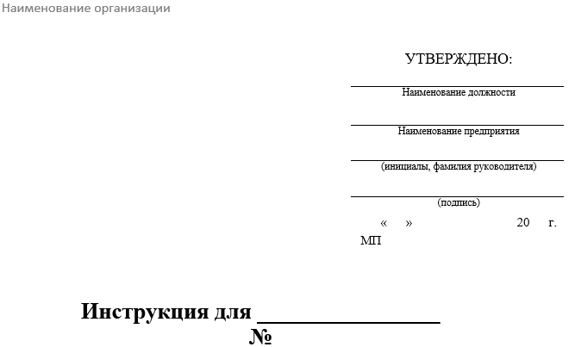
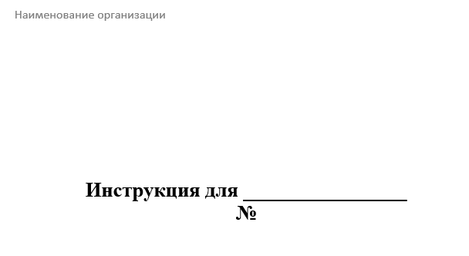
Составление инструкций по ОТ
В данном модуле участнику необходимо составить Инструкции по охране труда для 2-х профессий работников. Инструкции составляются по профессии и по виду работ определяемые путем жребия (черный ящик).
Конкурсанту предоставляется 2 шаблона инструкций по охране труда. Одной из задачей участника Является выбор верного шаблона.
3

Slide 4
Составление инструкций по ОТ
Инструкции по охране труда должны состоять из следующих разделов:
1. Общие требования охраны труда;
2. Требования охраны труда перед началом работы;
3. Требования охраны труда во время работы (при нормальных обычных обстоятельствах);
4. Требования охраны труда в аварийных ситуациях;
5. Требования охраны труда по окончании работы.
В инструкцию можно включать и другие разделы, дополнительные к вышеизложенным основным разделам.
Ниже изложены рекомендации к содержанию инструкции, участник самостоятельно решает выбирает, а при необходимости добавляет пункты инструкции.
4

Slide 5
Составление инструкций по ОТ
В разделе "Общие требования охраны труда" рекомендуется отражать:
-условия допуска работника к самостоятельной работе по данной профессии или к данному виду работ;
-краткая характеристика условий труда и их возможного влияния на организм работника;
-периодичность прохождения обучения и инструктажей по охране труда для работника;
-требования, предъявляемые к безопасной эксплуатации оборудования;
-СИЗ;
-требования по обеспечению пожаро- и взрывобезопасности;
-указание о необходимости соблюдения правил внутреннего распорядка;
-правила личной гигиены;
-порядок уведомления должностных лиц работодателя, ответственность работника за нарушение требований инструкции .
5

Slide 6
Составление инструкций по ОТ
В раздел "Требования охраны труда перед началом работы" рекомендуется включать:
- порядок подготовки рабочего места, средств индивидуальной защиты;
- порядок проверки безопасности рабочего места и его готовности к работе;
- порядок проверки наличия и состояния исходных материалов;
- порядок проверки средств пожарной безопасности, в том числе средств сигнализации и тушения пожара;
- порядок приема смены в случае непрерывной работы.
6

Slide 7
Составление инструкций по ОТ
В разделе "Требования охраны труда во время работы" рекомендуется предусматривать:
-СИЗ;
-порядок пуска и остановки оборудования;
- требования безопасного обращения с исходными материалами;
- безопасные способы и приемы подъема и перемещения тяжестей;
-способы и приемы безопасного выполнения работ с учетом технологического процесса;
-порядок и правила пользования инструментом, приспособлениями;
-порядок взаимодействия при групповом выполнении работ;
-действия, направленные на предотвращение аварийных и травмоопасных ситуаций;
-указания о безопасном содержании рабочего места;
-порядок проведения работ повышенной опасности;
-особые требования при выполнении работ на высоте и меры защиты от падающих с высоты предметов;
- правила пожарной безопасности при проведении работы.
7

Slide 8
Составление инструкций по ОТ
В разделе "Требования охраны труда в аварийных ситуациях" рекомендуется излагать:
- действия в возможных аварийных ситуациях;
- действия по оказанию первой медицинской помощи пострадавшим при травмировании, отравлении и внезапном заболевании;
- порядок эвакуации работников из опасных зон;
- порядок аварийного отключения оборудования;
- порядок уведомления руководителей при возникновении аварийной ситуации.
8

Slide 9
Составление инструкций по ОТ
В разделе "Требования охраны труда по окончании работ" рекомендуется отражать:
- порядок безопасного отключения, остановки, разборки, очистки и смазки оборудования, приспособлений, машин и механизмов, аппаратуры, приборов;
- порядок складирования готовой продукции;
- порядок уборки отходов производства;
- требования по наведению порядка на рабочем месте;
- требования по обеспечению пожарной безопасности;
- порядок сдачи рабочего места;
- требования соблюдения производственной санитарии, особенно по окончании работ с вредными веществами;
- правила очистки, спецобработки (при необходимости) спецодежды, спецобуви, защитных средств и сдачи их на хранение.
9

Slide 10
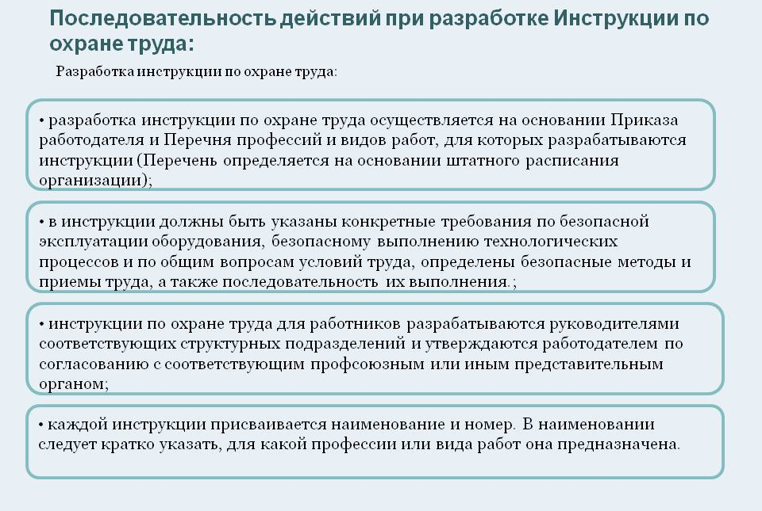
Составление инструкций по ОТ
10

Slide 11
Составление инструкций по ОТ
Часто допускаемые ошибки
возрастные ограничения по профессии к выполнению работ;
режим труда и отдыха;
инструктажи по охране труда;
обучение по охране труда и стажировка;
аварийные ситуации и причины их вызывающие;
предотвращение аварийных ситуаций;
проверка исправности ограждений;
проверка исправности блокировки и других устройств, защитного заземления, вентиляции, местного освещения и т.п.
11

Slide 12

Благодарю за внимание
москва
2020

